Slide 1
Rakenteinen dokumentaatio ja DITA
15.11.2016

Slide 2
Task
Task-moduulityyppi on rakenteeltaan rajatuin DITAn moduulityypeistä
Task-moduulissa kuvataan kuinka käyttäjän tulee suorittaa joku tietty työtehtävä
Painopiste käyttäjän opastamisessa, EI tuotteen ominaisuuksien esittelyssä
Itse tehtäväkuvauksen lisäksi Task-moduulissa voidaan:
Kuvata tehtävän ennakkoehdot (”Ohjelma X on asennettu tietokoneelle”)
Lopputulos (“Traktori käynnistyy”)
Antaa linkkejä moduuleihin, joista käyttäjä saa tehtävään liittyvää lisätietoa (”Related topics”)

Slide 3
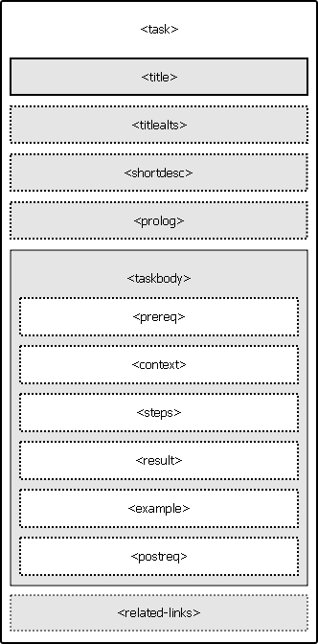
Esimerkki
Browsing the interweb
Acme Mobile phones come equipped with a web browser that allows you to view your favourite web sites on the go.
To browse the web, you need to have an internet access point defined in your device.
Browse the interweb
Select Menu > Connections > Web
The web browser starts
Enter the address of your favourite web site in the Address bar
Click Go
The web site opens.
If you have visited websites that contain confidential information, you should empty the cache memory of your device.

Slide 4
DITA Task – Ennen steppilistaa
Ennen steppilistaa task-moduulissa voi olla kaksi elementtiä
Prereq-elementin sisällä esitetään ennakkoehtoja tai -edellytyksiä, jotka käyttäjän tulee tietää ennen tehtävän suorittamista
Context-elementin sisällä käyttäjälle voidaan kertoa lyhyesti taustatietoa tehtävästä
Molempien elementtien sisällä voi käyttää DITAn peruselementtejä

Slide 5
Prerequisites & Context
Rooting Your Device
Before you root your device, ensure that:
Your device is running Android 4.4.2 or later
Your battery is at least 75% full
Your important data is backed up.
Trimming Videos
You can trim the frames from the beginning and end of a video that you just recorded,
or any other video in the Camera Roll album. You can replace the original video or save
the trimmed version as a new video clip

Slide 6
DITA Task – Step by Step
Varsinainen tehtävä esitetään steps-elementin sisällä. steps-elementti on numeroidusta listasta kehitetty elementtityyppi
Yksittäinen tehtävän vaihe esitetään step-elementin sisällä

Slide 7
DITA Task – Step by Step
step-elementti ei itse sisällä tekstiä.
Sen sisällä on aina cmd-elementti, jossa kerrotaan yksittäinen tehtävän vaihe lyhyesti:
Press play on tape
Click left mouse button to reticulate splines
Press enter to open a gateway to R’lyeh

Slide 8
DITA Task – Lisätietoja
Jos työvaiheesta täytyy antaa lisätietoa käyttäjälle, lisätiedon voi sijoittaa info-elementin sisään:
<cmd>Syötä salasanasi</cmd>
<info>
<note type="caution">Älä koskaan kerro salasanaasi sisaruksillesi</info>
info-elementti voi sisältää DITAn peruselementtejä, kuten tekstikappaleita, listoja, taulukoita ja korostuksia.

Slide 9
DITA Task – Tee näin
Jos käyttäjän täytyy työvaiheessa syöttää tietoja, käyttäjälle voi antaa esimerkin stepxmp-elementin avulla:
<cmd>Syötä haluamasi käyttäjätunnus</cmd>
<stepxmp>Esimerkiksi, MakeAmericaGreatBritainAgain</stepxmp>
Tämänkin elementin sisällä voi käyttää useita peruselementtejä

Slide 10
DITA Task – Lopuksi huomaat että...
Jos työvaiheen lopputulos halutaan kertoa käyttäjälle, lopputulos voidaan kertoa stepresult-elementissä:
<cmd>Click Search and Replace.</cmd>
<stepresult>The Search and Replace window opens.</stepresult>
Myös stepresult-elementti voi sisältää DITAn peruselementtejä, kuten tekstikappaleita, listoja, taulukoita ja korostuksia.

Slide 11
DITA Task - Sanavarastosta
info-, stepxmp- ja stepresult-elementit näkyvät valmiissa tekstissä usein samanlaisina
Jos yritys kokee, ettei tämän lisätiedon semanttinen erottelu ole tarpeellista, ja haluaa rajata käytettyjen elementtien määrää, samat tiedot voi esittää pelkästään esim. info-elementin avulla.

Slide 12
DITA Topic: Task-moduuli
Laadi ohjemoduuli, jossa käyttäjälle kerrotaan kuinka kahvia keitetään
Jos ohjeessa on sellaisia työvaiheita, joiden lopputulos olisi hyvä kertoa käyttäjälle, kerro nämä sopivassa elementissä
Lisää ohjeeseen huomautus siitä, että valmis kahvi saattaa olla kuumaa

Slide 13
DITA Task – Työvaiheiden erottelu
Jos jokin työvaiheen onnistunut suorittaminen vaatii useamman, pienemmän työvaiheen, nämä työvaiheet voi listata substeps-elementin sisällä substep-elementeissä.
Kuten step, myös substep koostuu pakollisesta cmd-elementistä ja lisätietoa antavista elementeistä

Slide 14
DITA Task – Työvaiheiden erottelu
<step> <cmd>Maksa ostoksesi.</cmd> <substeps> <substep> <cmd>Syötä pankkikorttisi kortinlukijaan.</cmd> </substep> <substep> <cmd>Valitse maksutapa.</cmd>
<info>Jos sinulla on credit/debit –yhdistelmäkortti, voit valita maksatko kortin pankki- vai luottopuolella.</info> </substep>
… </substeps> </step>

Slide 15
DITA Task – Työvaiheiden erottelu
Työvaiheita on mahdollista jaotella väliotsikoiden alle
Väliotsikon voi luoda stepsection-elementin avulla
stepsection toimii title-elementin tavoin ja voi sisältää lyhyen otsikon, tai esim. huomauttaa käyttäjää siitä että seuraavat työvaiheet ovat erityisen tärkeitä

Slide 16
DITA Task – työvaiheiden erottelu
<steps> <stepsection>Esivalmistelut</stepsection> <step> <cmd>Osta perkolaattori.</cmd> </step> <step> <cmd>Osta kahvia.</cmd> </step> <stepsection>Varsinainen prosessi</stepsection> <step> <cmd>Tarkista ettei perkolaattorin vesisäiliössä ole kalaa.</cmd> </step> <step> <cmd>Annostele kahvia vesisäiliön päällä olevaan siivilään.</cmd> </step> </steps>

Slide 17
DITA Task – vaihtoehtojen esittäminen
Jos käyttäjä voi suorittaa jonkin työvaiheen usealla eri tavalla, vaihtoehtoiset suoritustavat voi kirjoittaa choices-elementin alle
Varsinaiset vaihtoehdot kirjoitetaan choice-elementteihin choices-elementin alle.

Slide 18
DITA Task – vaihtoehtojen esittäminen
<step> <cmd>Avaa ovi.</cmd> <choices> <choice>Laita avain avaimenreikään ja käännä avainta.</choice> <choice>Potkaise ovi saranoiltaan.</choice> <choice>Soita ovikelloa ja odota, että joku avaa oven.</choice> </choices> </step>

Slide 19
DITA Task - nyt kävi näin
Koko tehtävän lopputuloksen voi käyttäjälle kertoa result-elementin alla. result-elementin alla voi käyttää useimpia tavallisia DITA-elementtejä
Jos käyttäjän on tehtävä jotain sen jälkeen kun hän on suorittanut moduulissa kuvatun tehtävän, kerrotaan käyttäjälle tästä postreq-elementissä
postreq-osiossa voidaan joko kertoa käyttäjälle mitä tämän tulee tehdä, tai osioon voi lisätä linkkejä toisiin moduuleihin

Slide 20
DITA Topic: Task-moduuli
Laadi moduuli, jossa käyttäjälle kerrotaan kuinka kahvinkeitin puhdistetaan
Tarjoa käyttäjälle joku puhdistamiseen liittyvä vinkki ohjeiden lomassa

Slide 21
Reference
Reference-moduulityyppi on tarkoitettu sellaiselle tuotetiedolle, jota käyttäjä ei välttämättä halua opetella ulkoa, mutta joka täytyy tarvittaessa olla helposti löydettävissä:
Tuotteen ominaisuudet (listat, taulukot)
Tuotteen asetusvaihtoehdot (taulukot)
Prosessikuvaukset (kaaviokuva)
Reference-moduulien sisältö on usein sellaisessa muodossa, että tarvittava tieto löytyy nopeasti sisältöä silmäilemällä
Reference-moduuleissa tieto on usein taulukoissa ja muissa concept-moduulista tutuissa elementeissä

Slide 22
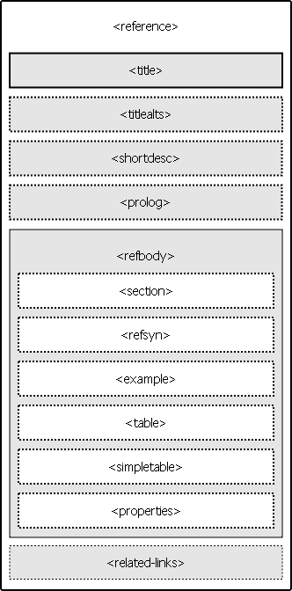
Esimerkki
Acme Delightful Smartphone
Dimensions
Size: 105 x 53 x 11.5 mm
Weight: 121 grams
Data network
GPRS/EDGE class B, multislot class 33
HSDPA cat 9 10.2 Mbps
HSUPA cat 5 2.0 Mbps
WLAN IEEE802.11 b/g/n
Software platform
Android 2.2 OS
HTML 4.1
Adobe Flash 10.1
Software updates Over the Air (FOTA) & Over the internet (FOTI)

Slide 23
DITA Topic: Reference-moduuli
Laadi moduuli, jossa käyttäjälle kerrotaan keittimen tekniset tiedot
Esitä tekniset tiedot vain reference-moduuleissa toimivan properties-taulukon avulla.
Ohjeet properties-taulukon käyttöön (ja kaikkien muidenkin elementtien tiedot) löydät DITAn kielimäärittelystä:
http://docs.oasis-open.org/dita/v1.2/spec/DITA1.2-spec.html
http://docs.oasis-open.org/dita/v1.2/os/spec/common/reference2.html

Slide 24
Miksi informaatiotyyppejä täytyy käyttää oikein?
Ohjetekstin julkaiseminen DITA OT:n avulla perustuu käytettyihin elementteihin ja kontekstiin jossa elementit esiintyvät
Monien elementtien ulkoasu julkaisussa riippuu elementtien sijainnista dokumentin hierarkiassa.
Jos tekstissä käytetään ohjeistuksesta poikkeavia elementtejä, tekstin ulkoasu voi muuttua

Slide 25
Linkit

Slide 26
Linkkien käyttö
Linkkien käyttö DITAssa perustuu perusjärjestelmässä ID-attribuutteihin ja tiedostonimiin
Jotta DITA-elementtiin voi kohdistaa linkin, täytyy elementillä olla ID-attribuutti
Juuritason ID:t kannattaa nimetä johdonmukaisesti (esim. tiedostonimi ilman tiedostopäätettä)

Slide 27
Linkkien käyttö
Linkit laaditaan xref-elementillä
Linkin kohde tallennetaan xref-elementin href-attribuuttiin:
Jos linkki viittaa toiseen moduuliin, attribuutin arvoksi tulee moduulin tiedostonimi ja juurielementin ID.
<xref href="topic.dita#topic" />
<xref href="topic.dita#topic">Read this</xref>

Slide 28
Linkkien käyttö
Linkeissä voi käyttää absoluuttisia tai suhteellisia polkuja
Absoluuttinen polku alkaa aina juurihakemistosta
Suhteellinen polku alkaa hakemistosta, jossa linkin sisältämä tiedosto sijaitsee
C:\Users\username\documents\concepts\my-concept-module.dita
..\tasks\my-task-module.dita

Slide 29
Linkkien käyttö
Linkit voivat osoittaa myös moduulin sisältöön, esim. tiettyyn tekstikappaleeseen
Tekstikappaleessa, johon viitataan, täytyy olla tunniste
Tunnisteen on oltava yksilöllinen moduulitasolla. Samaa tunnistetta ei siis voi käyttää monta kertaa samassa moduulissa
<xref href="topic.dita#topic/interesting.stuff">…</xref>
→ <p id="interesting.stuff">

Slide 30
Linkkien käyttö
Jos linkki osoittaa sisältöelementtiin jolla on otsikko (esim. kuva tai taulukko), linkin tulee osoittaa itse elementtiin, ei sen otsikkoon.
DITA-OT osaa julkaisuvaiheessa poimia otsikon linkkitekstiksi.

Slide 31
Linkkien käyttö
Jos linkin kohde on samassa moduulissa, ei tiedostonimeä tarvita linkissä:
<xref href="#topic/some-section" />
<xref href="#topic/stuff">interesting stuff here</xref>

Slide 32
Linkkien käyttö
Moduuleihin on mahdollista lisätä linkkejä samaa aihepiiriä käsitteleviin moduuleihin
Tällaiset linkit lisätään body-osion perään sijoitettavaan related-links –osioon:
<related-links>
<link href="another.topic.dita" />
<link href="yet.another.topic.dita" />
</related-links>

Slide 33
Linkkien käyttö
Linkki voi osoittaa myös verkkosivulle
DITA-OT:lle täytyy tässä tapauksessa kertoa, että linkin kohde on verkossa HTML-muodossa.
Tämä onnistuu scope- ja format-attribuuttien avulla:
<xref href=http://achewood.com/index.php?date=10012001 scope="external" format="html">Instruction Manual</xref>
Jos linkissä on &-merkki, tulee se korvata &amp; -entiteetillä:
https://www.google.com/?gfe_rd=cr&q=google →
https://www.google.com/?gfe_rd=cr&amp;q=google

Slide 34
Hakemistorakenne
Ennen kuin moduulien välille rakennetaan suhteita linkkien avulla, kannattaa huolehtia että moduulit (ja myös kuvat) sijaitsevat järkevässä hakemistorakenteessa
Päähakemisto
Tuote1
Tuote2
EN-US
FI-FI
moduulit
kuvat
NO-NB
SE-SV
Tuote3
tba.ditamap

Slide 35
DITA Topic: Linkit
Lisää moduuleihin linkkejä, joiden avulla käyttäjä voi siirtyä nopeasti moduulista toiseen
Lisää sopivaan moduuliin linkki verkkosivulle, josta käyttäjä voi lukea kahvitietoutta, esim.:
http://theoatmeal.com/comics/coffee
Huomioi, että mahdollinen hakemistorakenne tulee huomioida linkkejä laadittaessa

Slide 36
Julkaisujen koostaminen

Slide 37
DITA Map
DITA Map on moduulityyppi, jonka avulla yksittäiset moduulit voidaan järjestää haluttuun järjestykseen ja luoda tekstiin otsikkotasoja
Käytännössä DITA Map –moduuli sisältää linkkejä toisiin moduuleihin

Slide 38
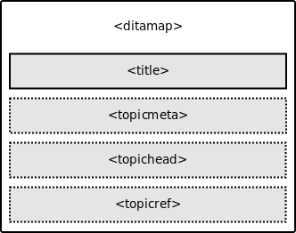
DITA Map - Käyttökohteita
DITA Map -moduuleja voi käyttää sisällön suunnitteluun
DITA Map -moduulien avulla voi julkaista useamman kuin yhden moduulin kerrallaan
DITA Map -moduulien avulla ohjeteksti voidaan rakentaa useassa osassa

Slide 39
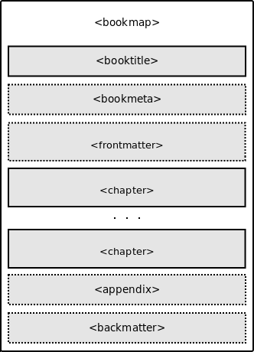
DITA Map - Käyttökohteita
DITA Mapin avulla esitetään yleensä vain osa sisällöstä
Varsinainen julkaisi kootaan lopuksi DITA Bookmap –moduulin avulla
Jos DITA Bookmap vastaa koko kirjaa, DITA Map on kirjan yksittäinen luku

Slide 40
DITA Map - Metatieto
Koska DITA Map vastaa vain osaa lopullisesta julkaisusta, siinä ei voi määrittää julkaisukohtaista metatietoa
Jos julkaisuympäristö tukee ominaisuutta, DITA Map –moduuliin sijoitetun topicmeta- metatietoelementin avulla voi korvata tai täydentää yksittäisten moduulien metatietoja.

Slide 41
DITA Map - Otsikointi
DITA Map –moduuleissa voi käyttää vain yhtä otsikkoelementtiä
Jos julkaistavissa ohjeteksteissä halutaan käyttää useaa erilaista otsikkoa, otsikot voi luoda ehtojen avulla:
<title>
<ph product="MBX210">Otsikko 1</ph>
<ph product="MBX280">Otsikko 2</ph>
</title>

Slide 42
DITA Map – Sisällön rakentaminen
DITA Map-moduuleissa sisältö koostuu pääasiassa topicref-elementin avulla luoduista linkeistä.
Linkin kohde merkitään xref-elementin tapaan href-attribuuttiin
topicref-elementtejä voi sijoittaa moduuliin sisäkkäin

Slide 43
DITA Map – Sisällön rakentaminen
<topicref href="paataso1.dita">
<topicref href="1-alataso1.dita" />
<topicref href="1-alataso2.dita">
<topicref href="2-alataso1.dita">
<topicref href="3-alataso1.dita" />
</topicref>
</topicref>
</topicref>
<topicref href="paataso2.dita" />

Slide 44
DITA Map – Sisällön rakentaminen
Tekstiin voi luoda väliotsikoita topichead-elementillä. Otsikkoteksti kirjoitetaan tässä tapauksessa navtitle-elementtiin tai navtitle-attribuuttiin:
<topichead>
<topicmeta><navtitle>Troubleshooting Stuff</navtitle></topicmeta>
<topicref href="troubleshooting-module1.dita" />
<topicref href="troubleshooting-module2.dita" />
</topichead>
<topichead navtitle="Troubleshooting Stuff">
<topicref href="troubleshooting-module1.dita" />
<topicref href="troubleshooting-module2.dita" />
</topichead>

Slide 45
DITA Map – Sisällön rakentaminen
Toisiinsa olennaisesti liittyviä ja aina yhdessä esiintyviä tekstin osia voi ryhmitellä topicgroup-elementin alle.
Topicgroup-elementti ei vaikuta julkaistavan tekstin rakenteeseen.
<topicgroup>
<topicref href="related-stuff1.dita" />
<topicref href="related-stuff2.dita" />
</topicgroup>

Slide 46
DITA Map
Koosta laatimistasi moduuleista julkaisu DITA Map –moduulin avulla
Varmista, että eri informaatiotyypit (kuvat, moduulit, jne.) ovat omissa hakemistoissaan.
Huomaa, että DITA Map –moduulin tulee olla hakemistorakenteen juuritasolla, että julkaisut onnistuvat kaikissa tapauksissa.

